Slide 1
«Краєзнавство в шкільній бібліотеці: нові традиції та цінності».
Виконала бібліотекар КЗ «Першотравнева ЗОШ І-ІІІ ст.» Караван О. Е.

Slide 3
Бібліотечне краєзнавство і його завдання

Slide 4
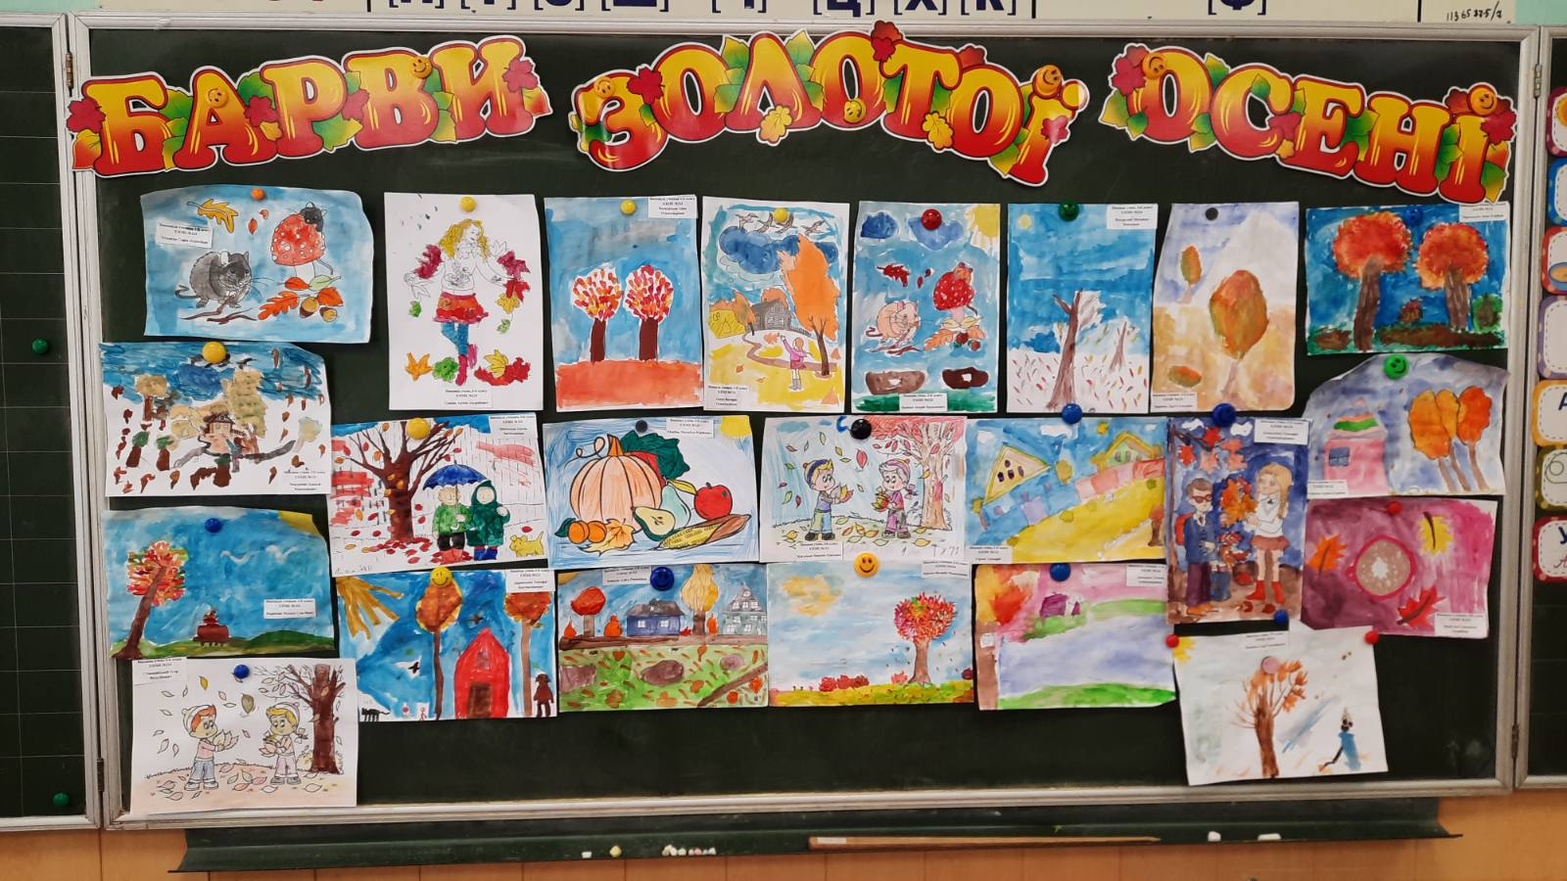
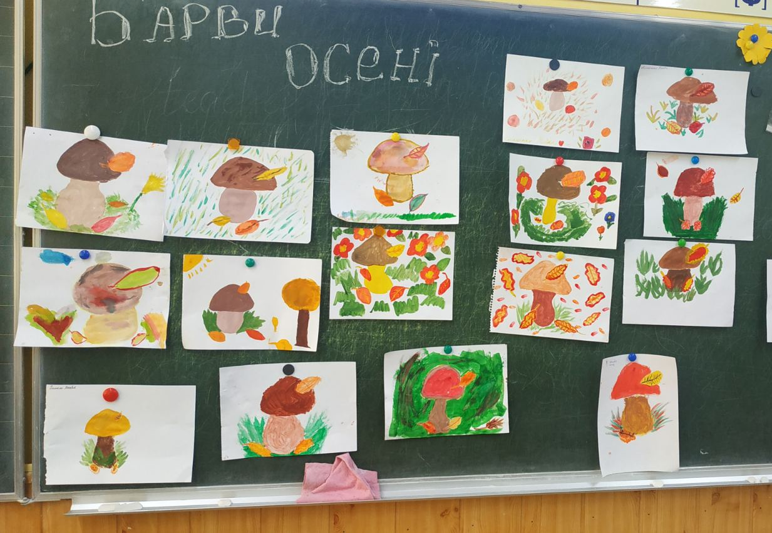
Малюнки золотої осені нашого села

Slide 5
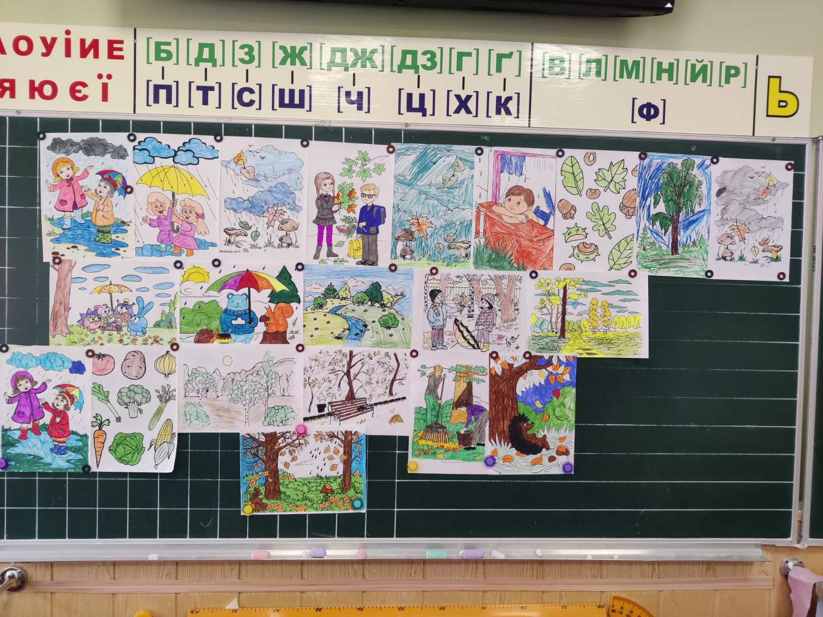
Барвиста природа нашого рідного краю

Slide 6
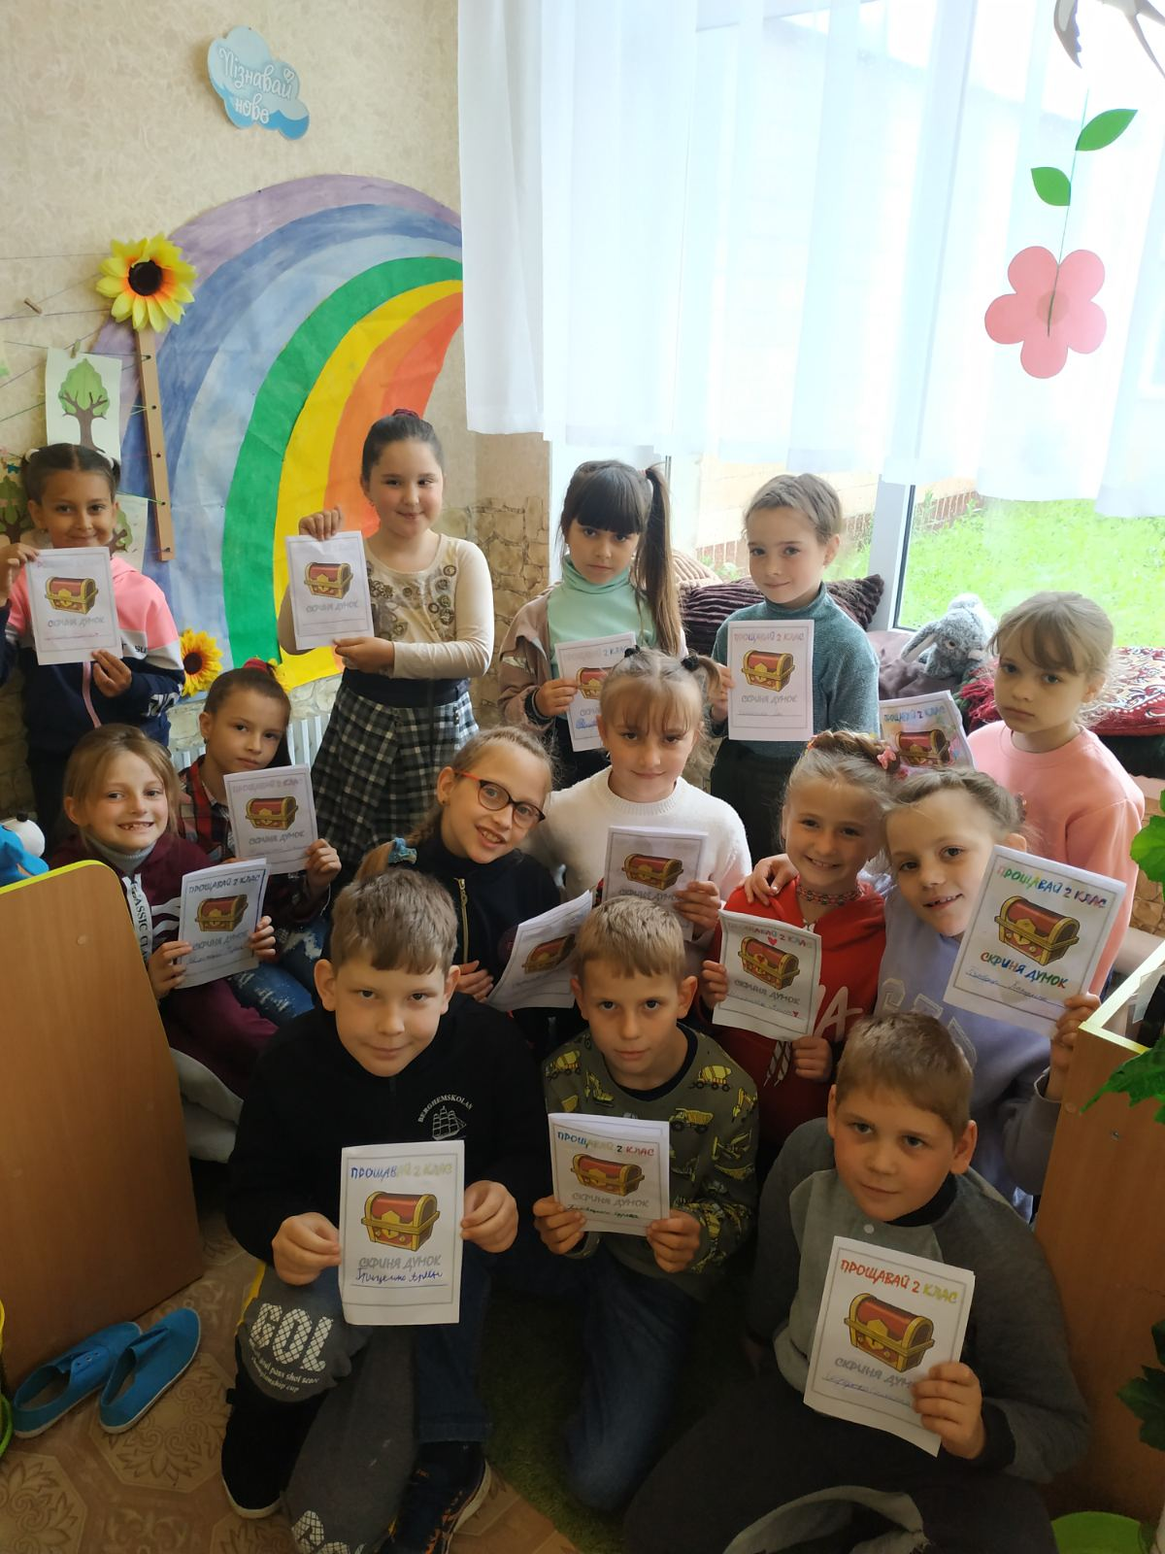
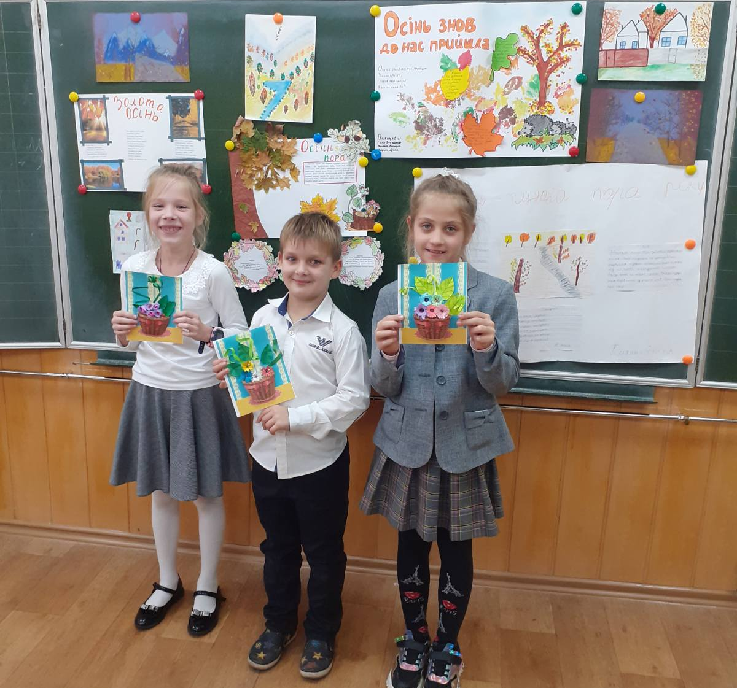
«Відкрий для себе рідний край»

Slide 7
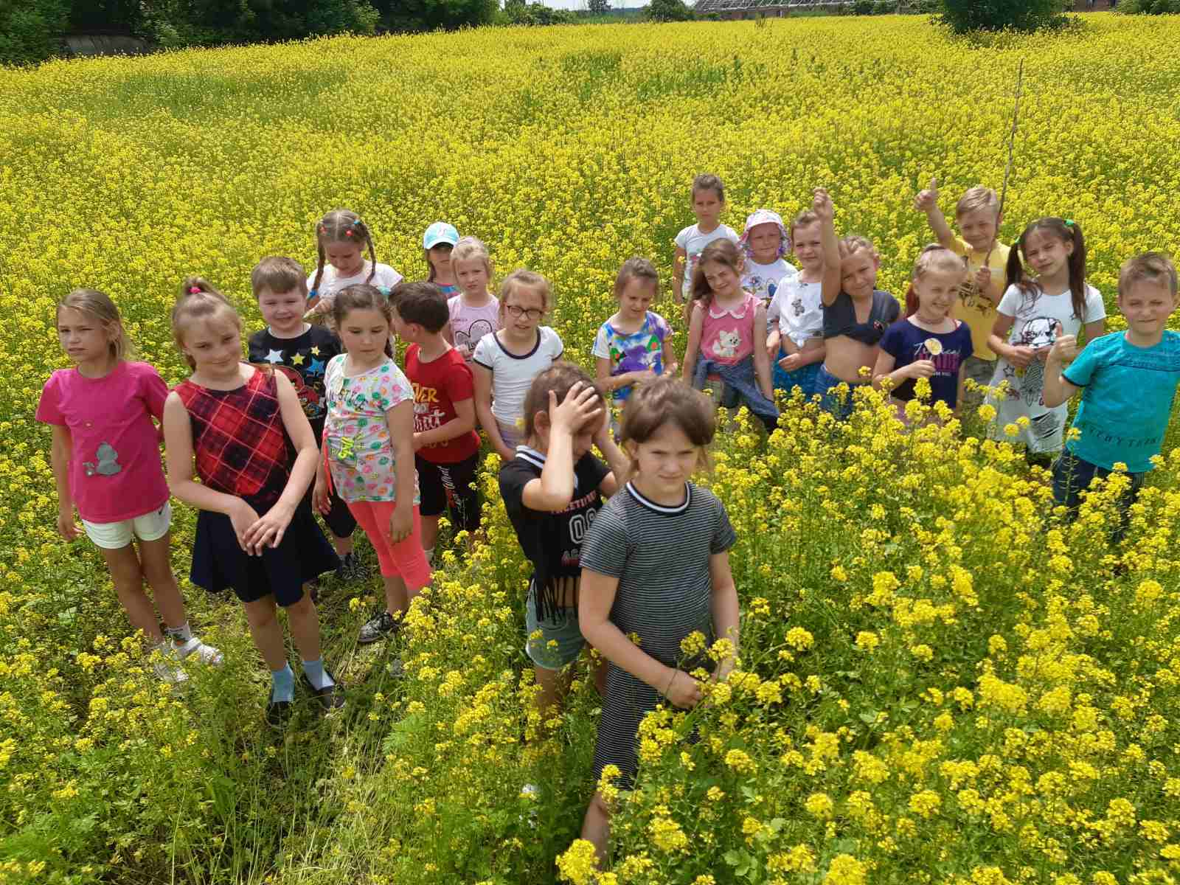
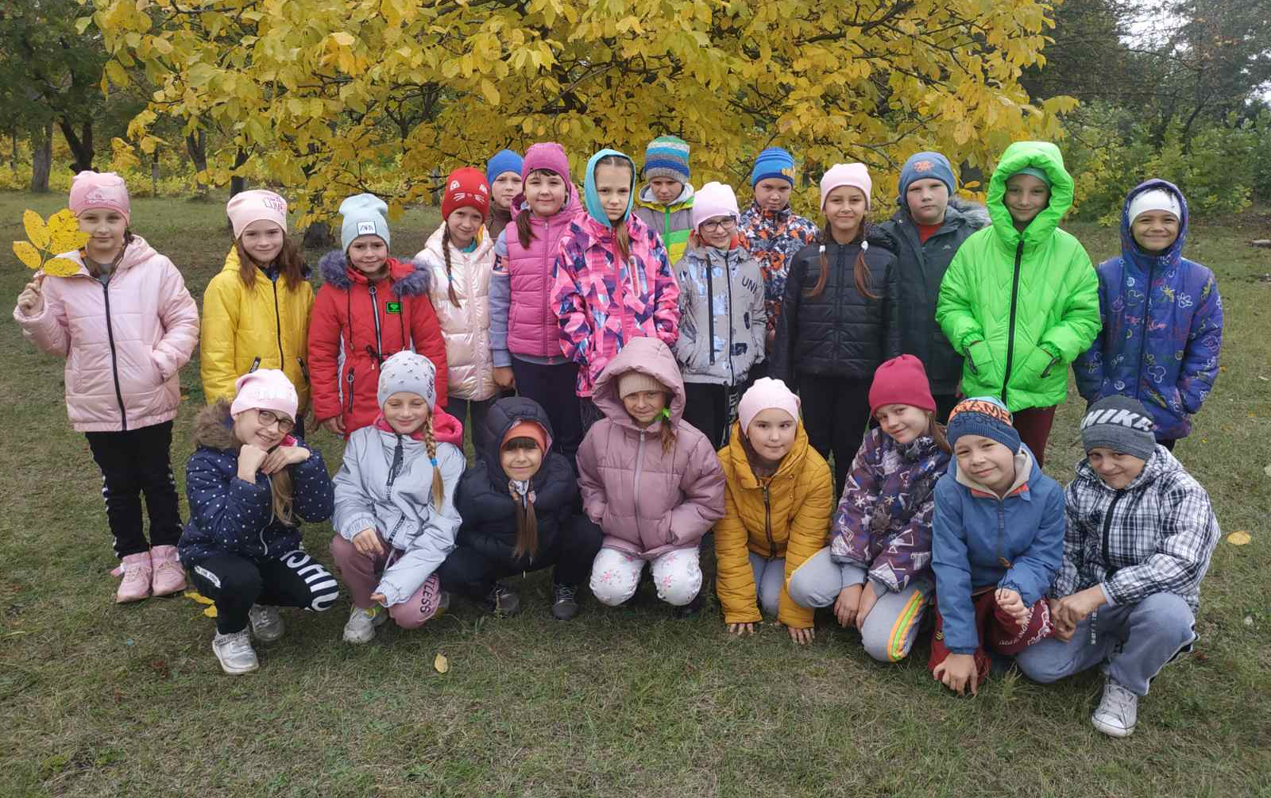
: «Земля квітучої краси

Slide 8
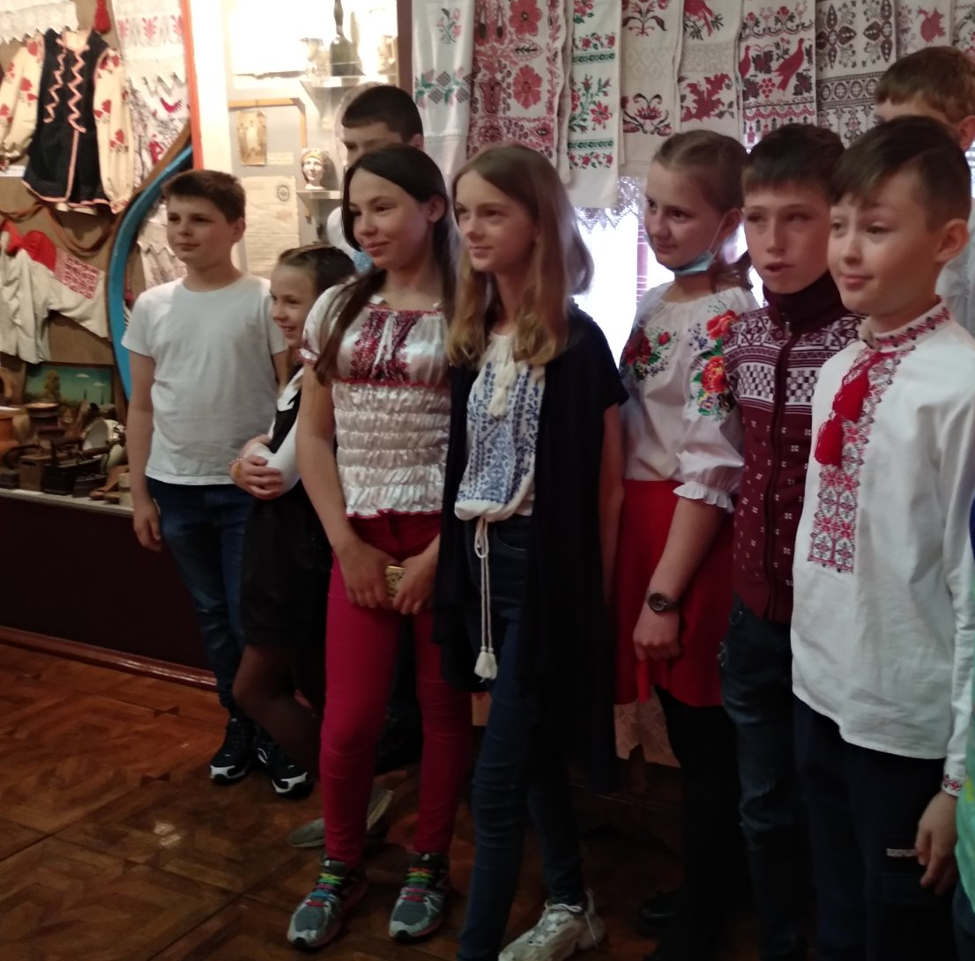
Особливості ліричних пісень

Slide 9
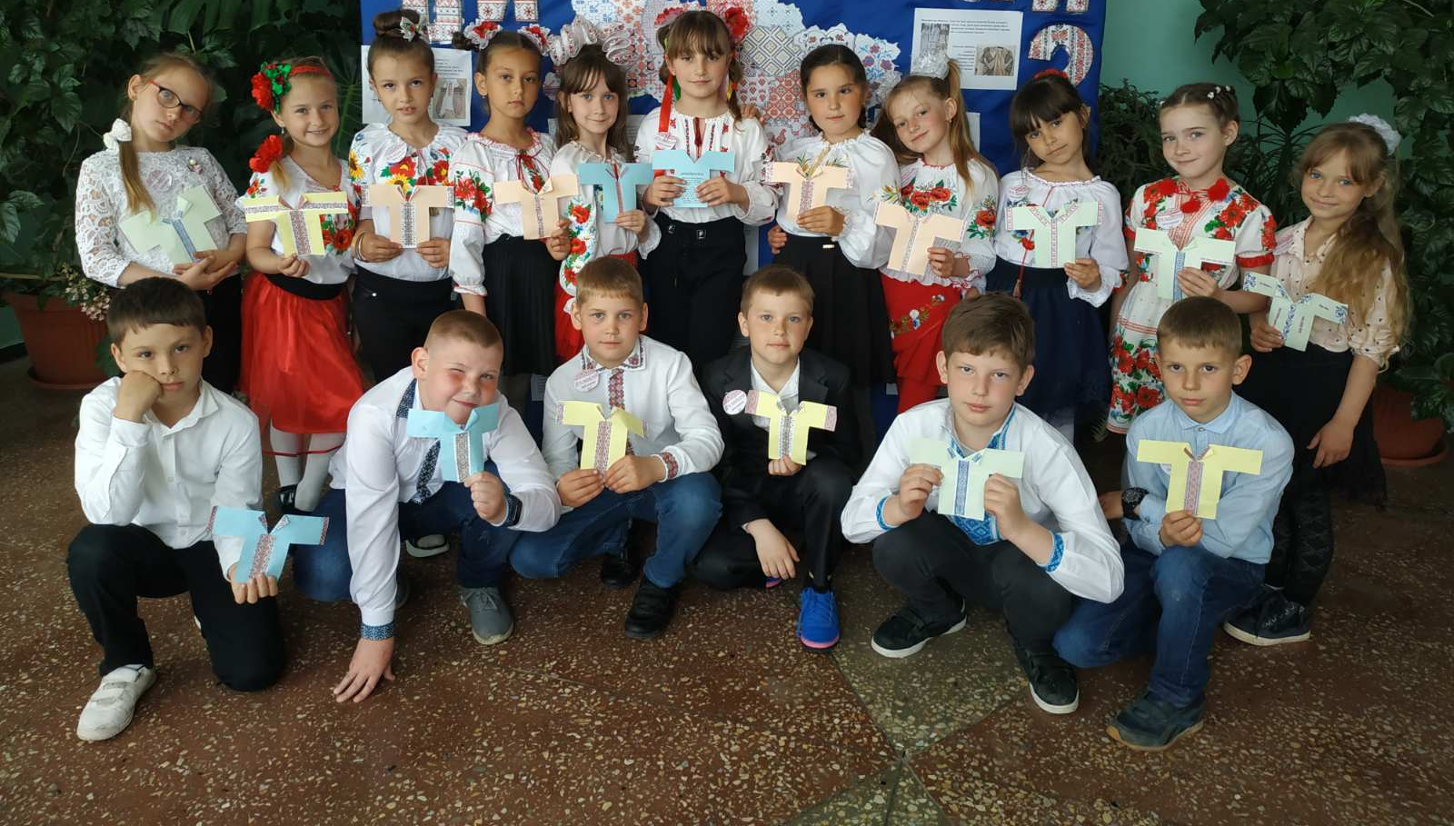

Slide 10
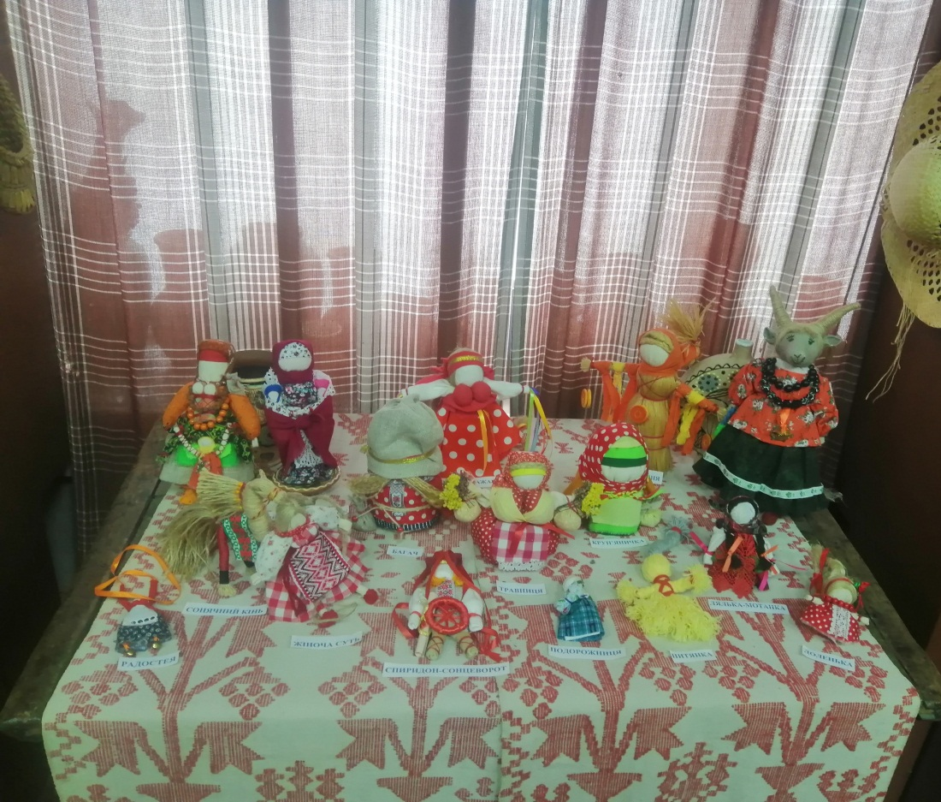
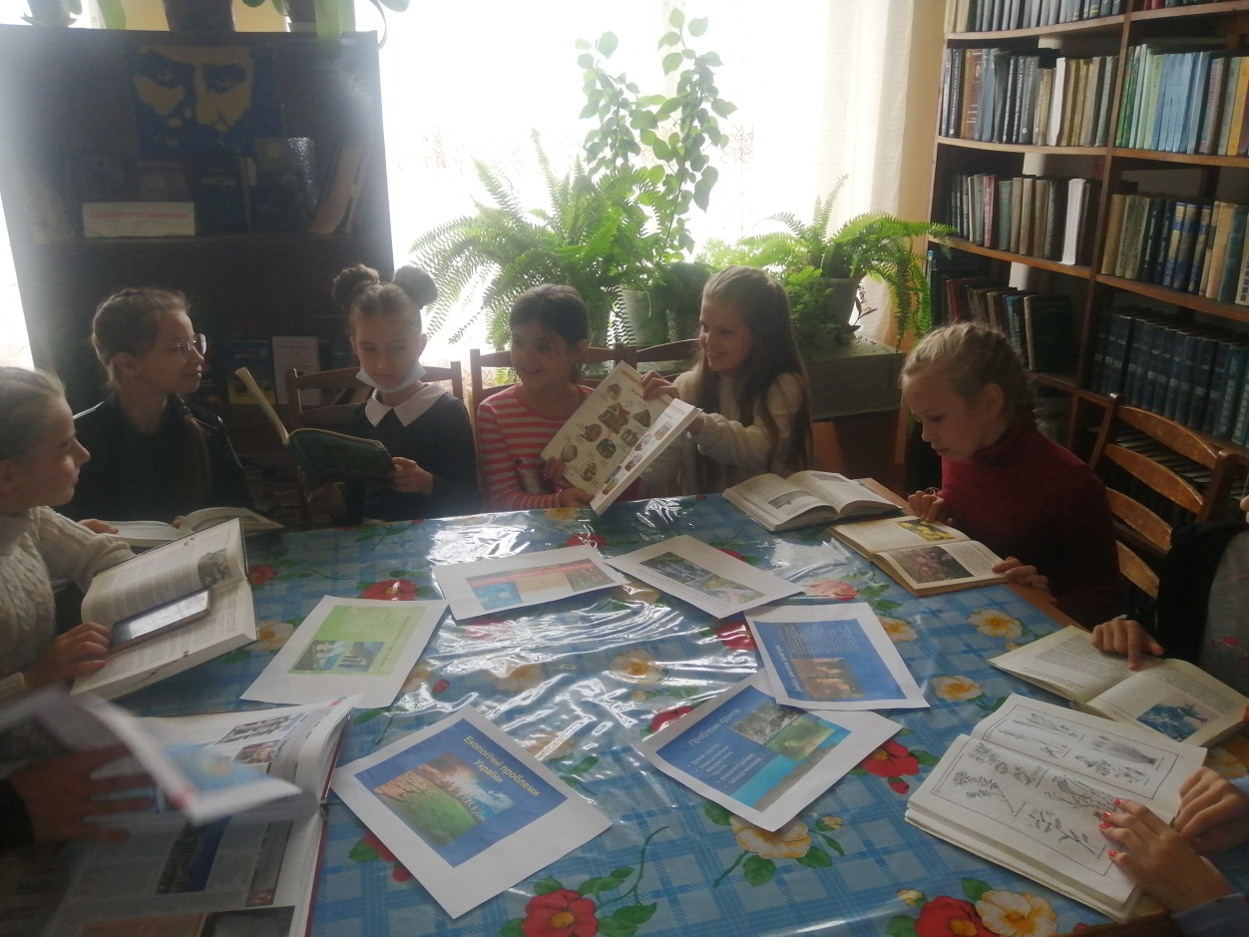
«Вивчення історії створення ляльок- мотанок в Україні»

Slide 11
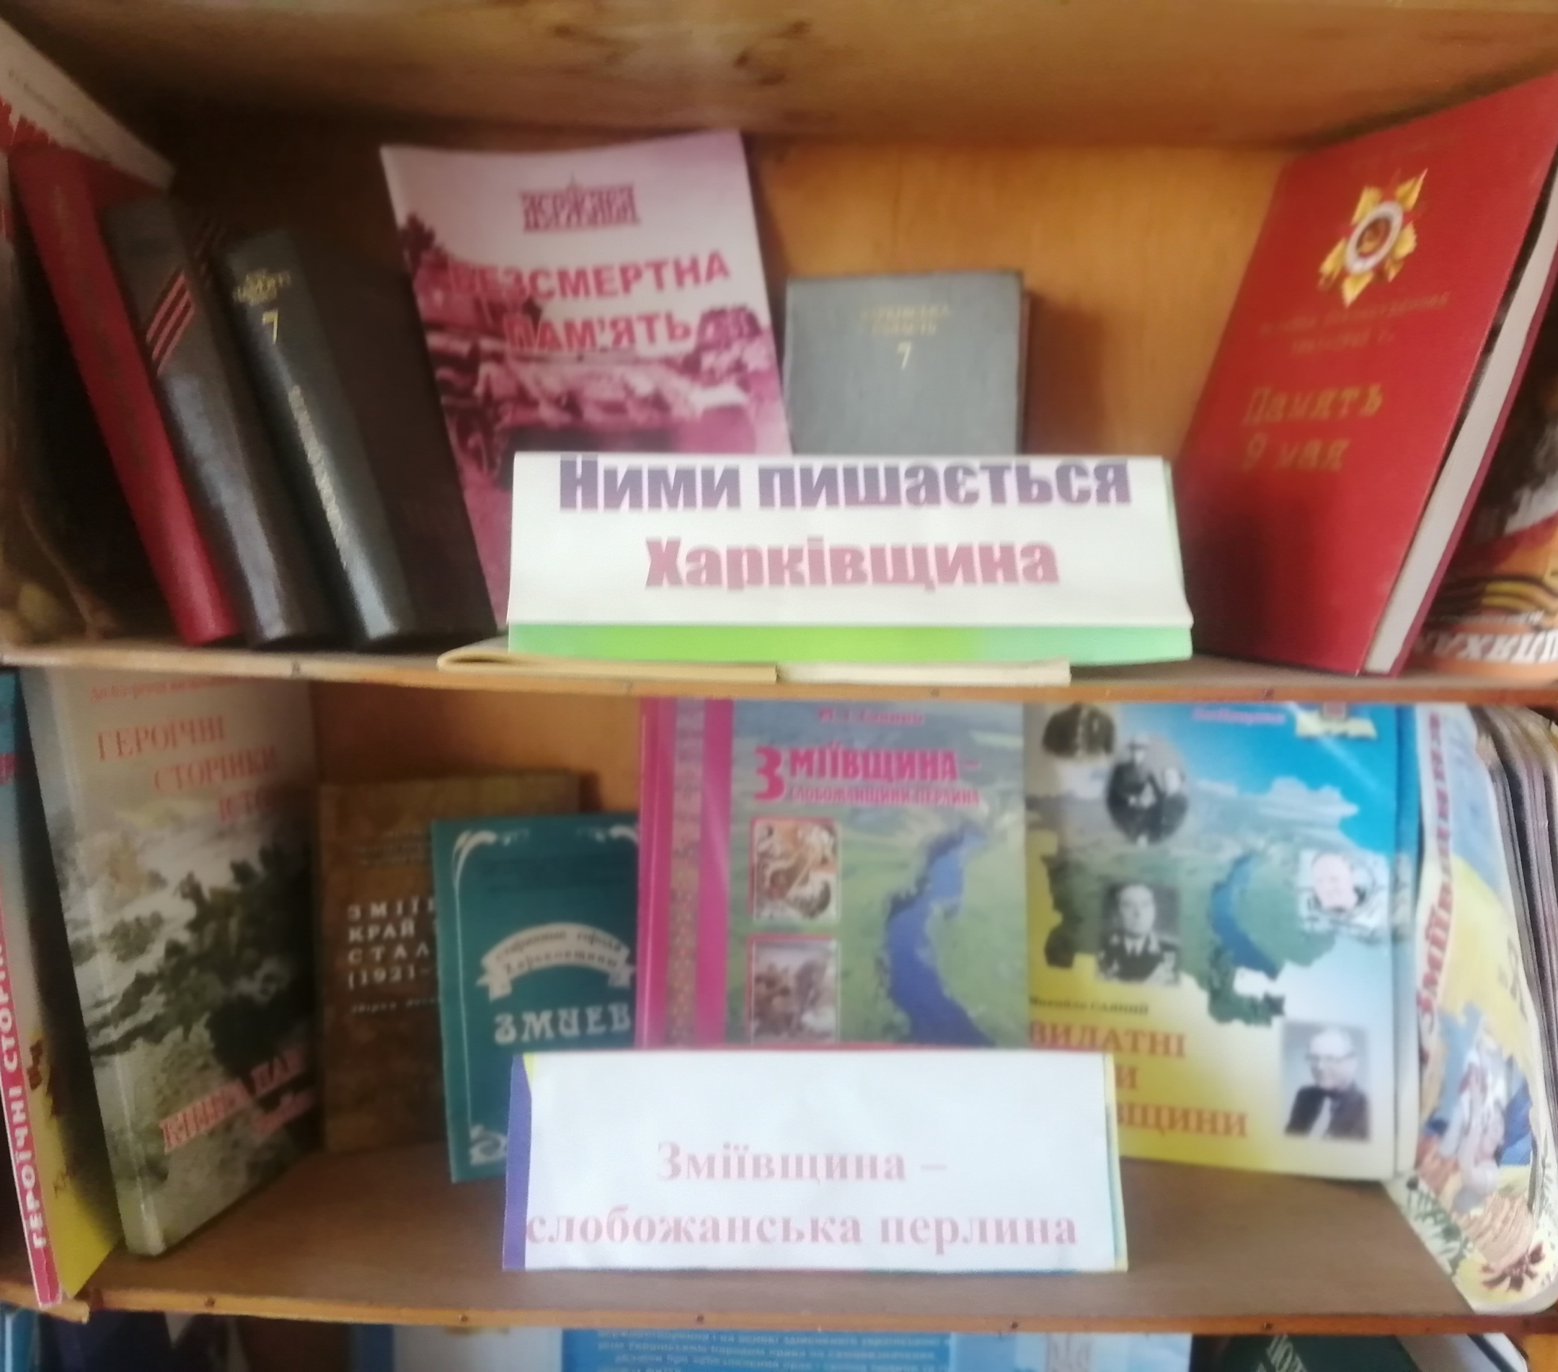
Вечорниці на Андрія

Slide 12
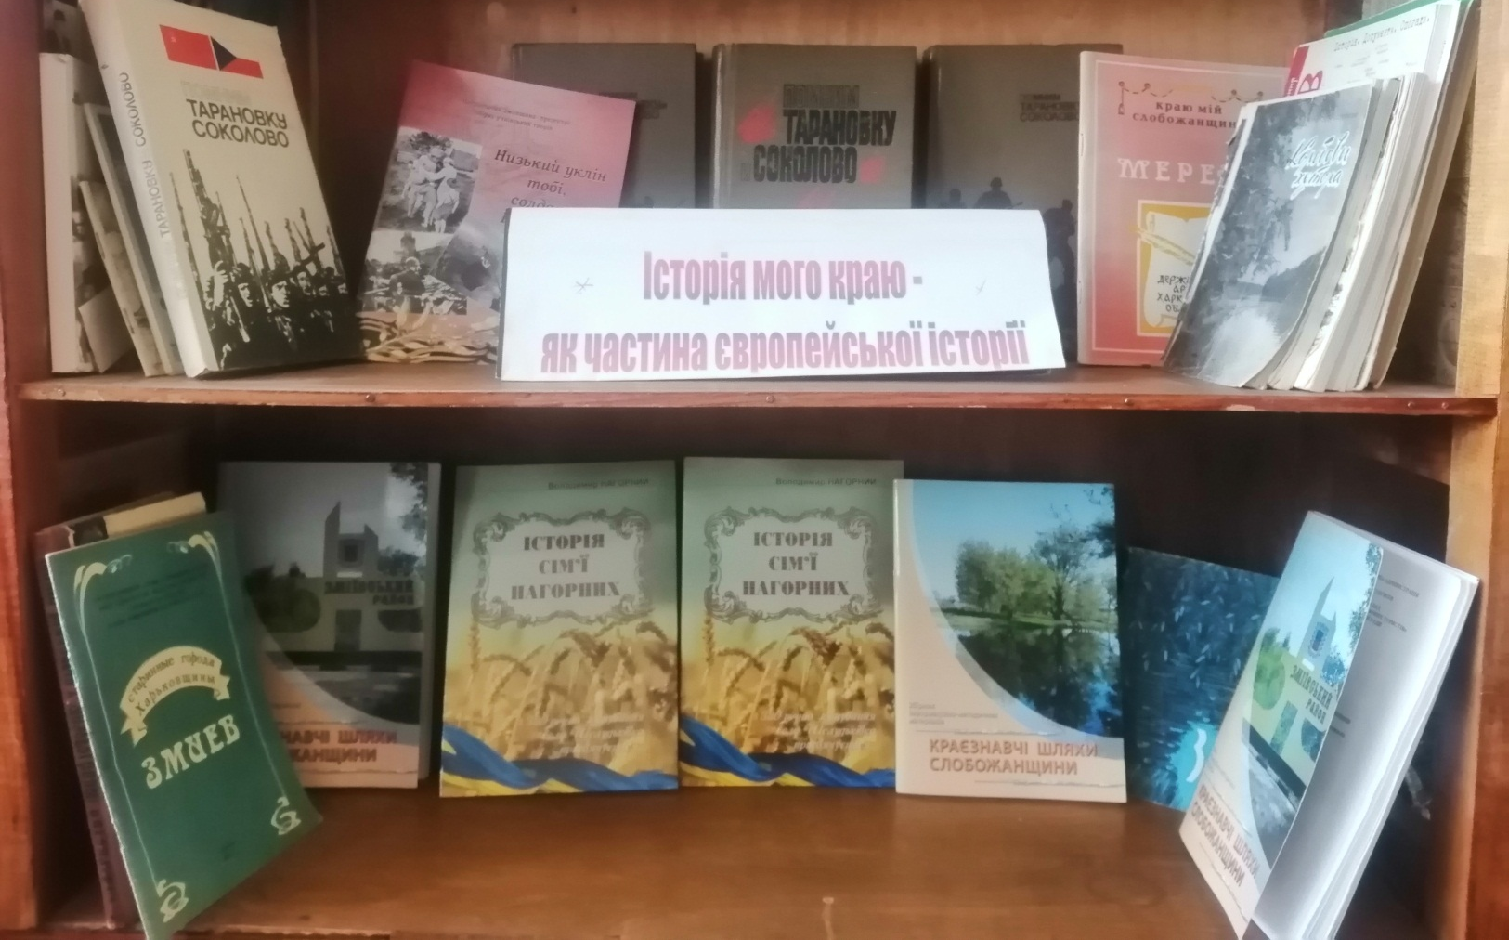
Виставка «Історичний портрет рідного краю»
.

Slide 13
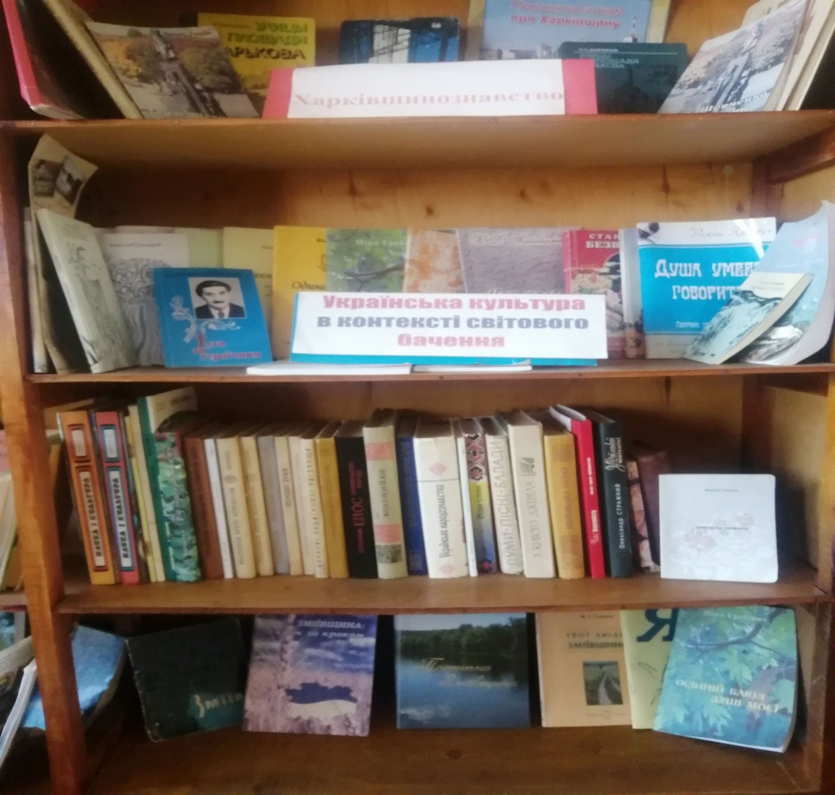

Slide 14
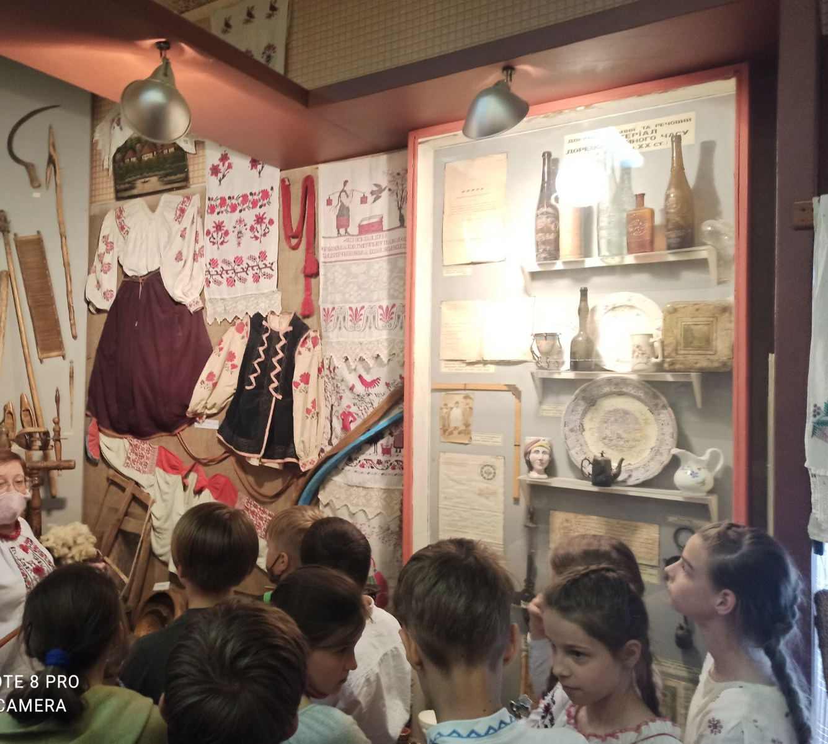
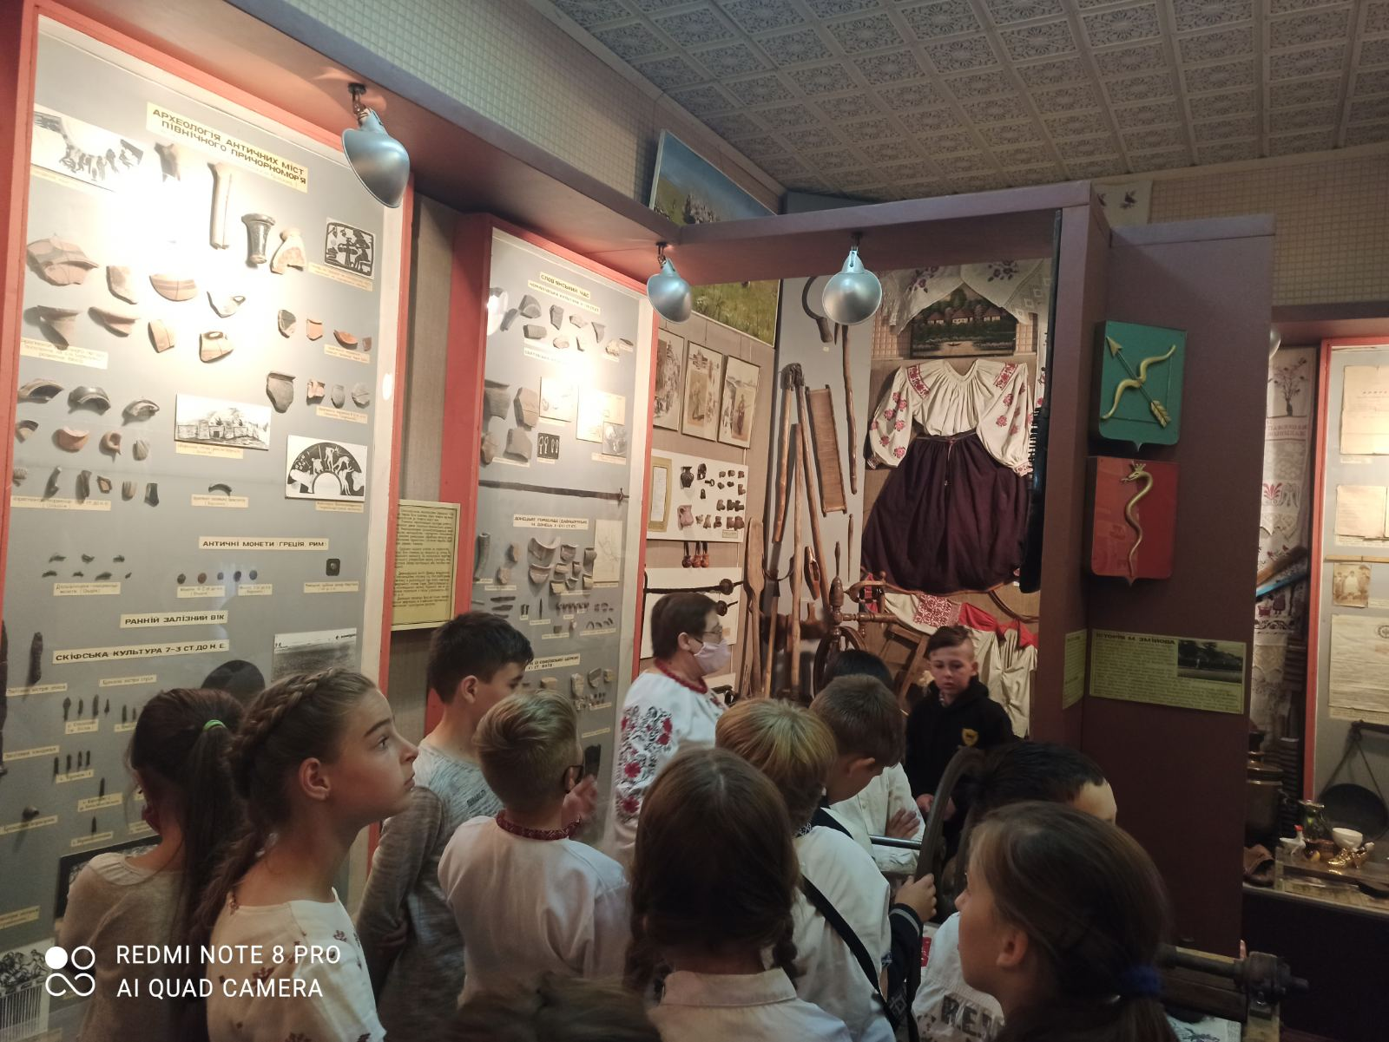
Екскурсія до музею: Рушникове диво

Slide 15
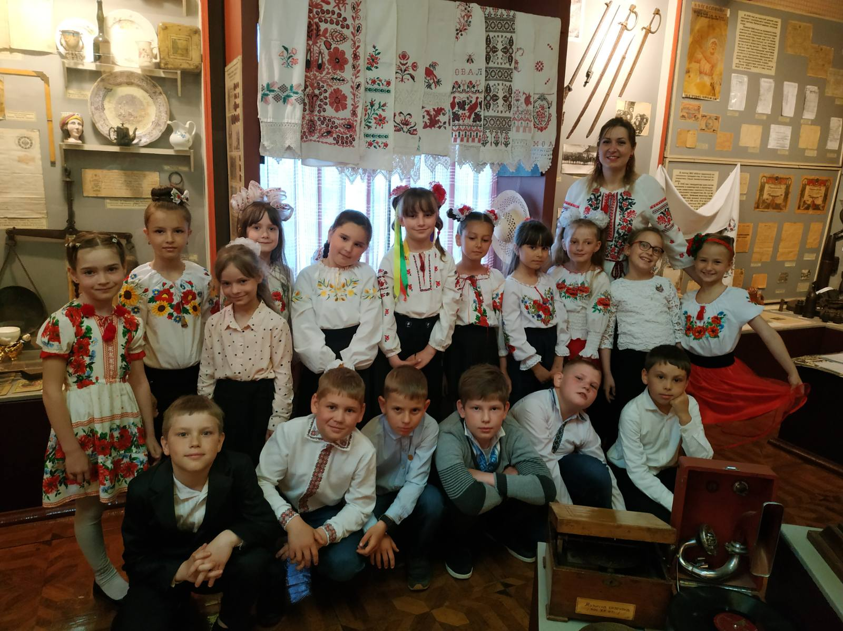
Свято веснянок та гаївок

Slide 16
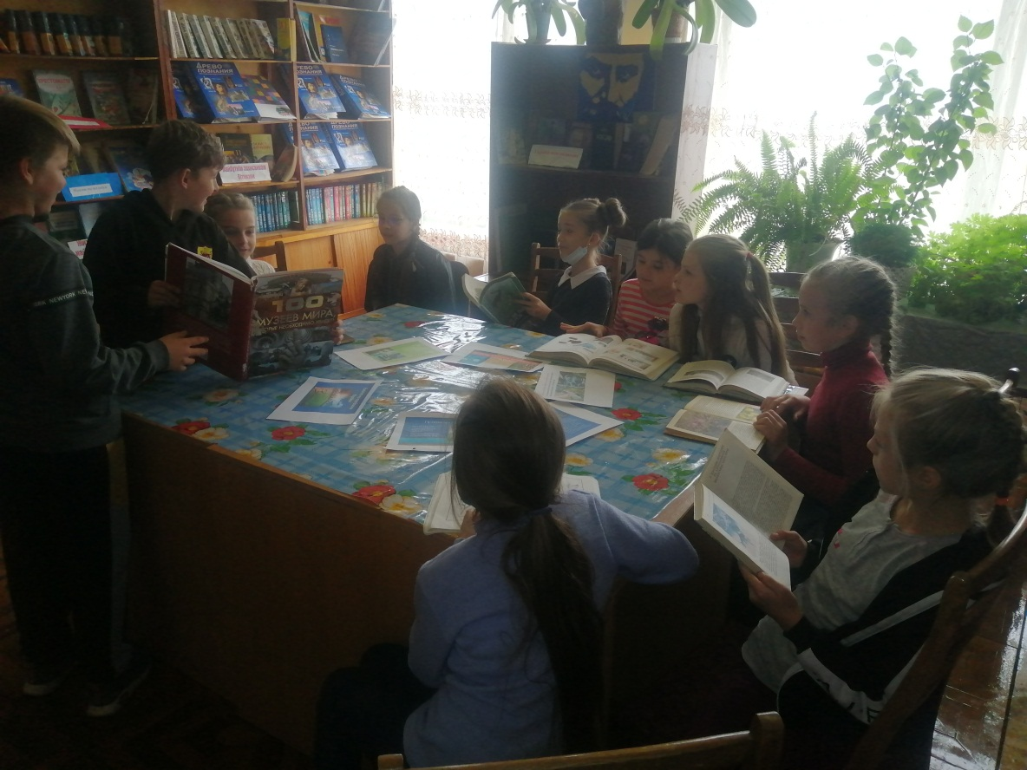
«Ми знаємо все про край, де ми живемо!»

Slide 17
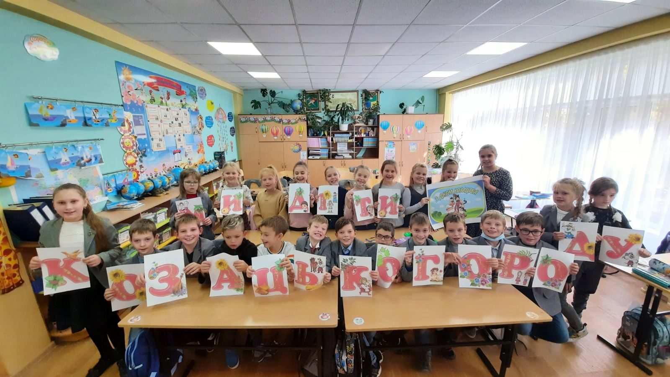
«Ти в серці, вічна і єдина, моя маленька Батьківщино!»

Slide 18
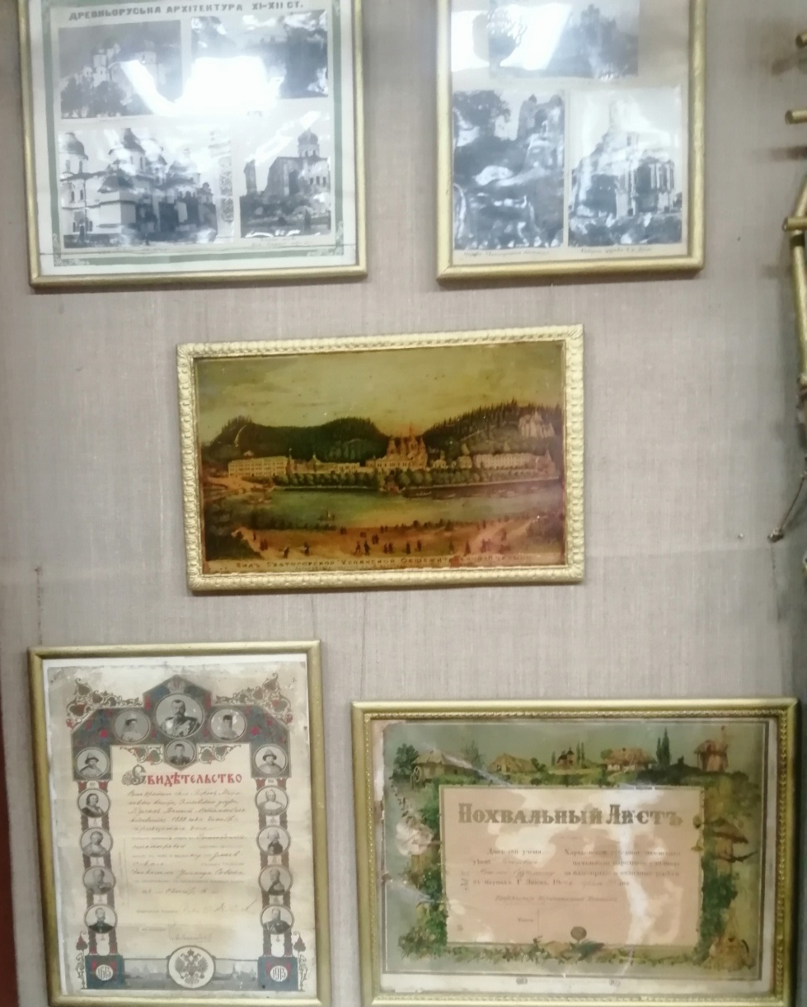
Цікаві історичні експонати нашого шкільного музею

Slide 19
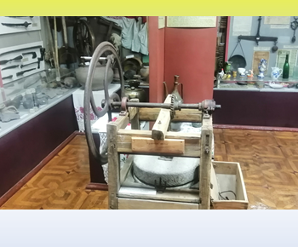
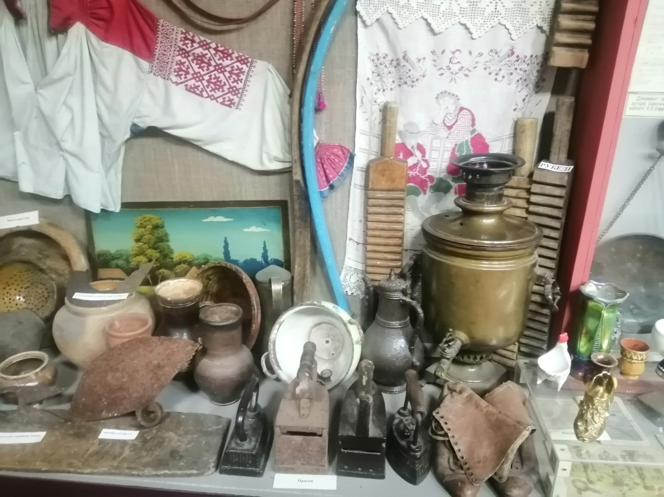
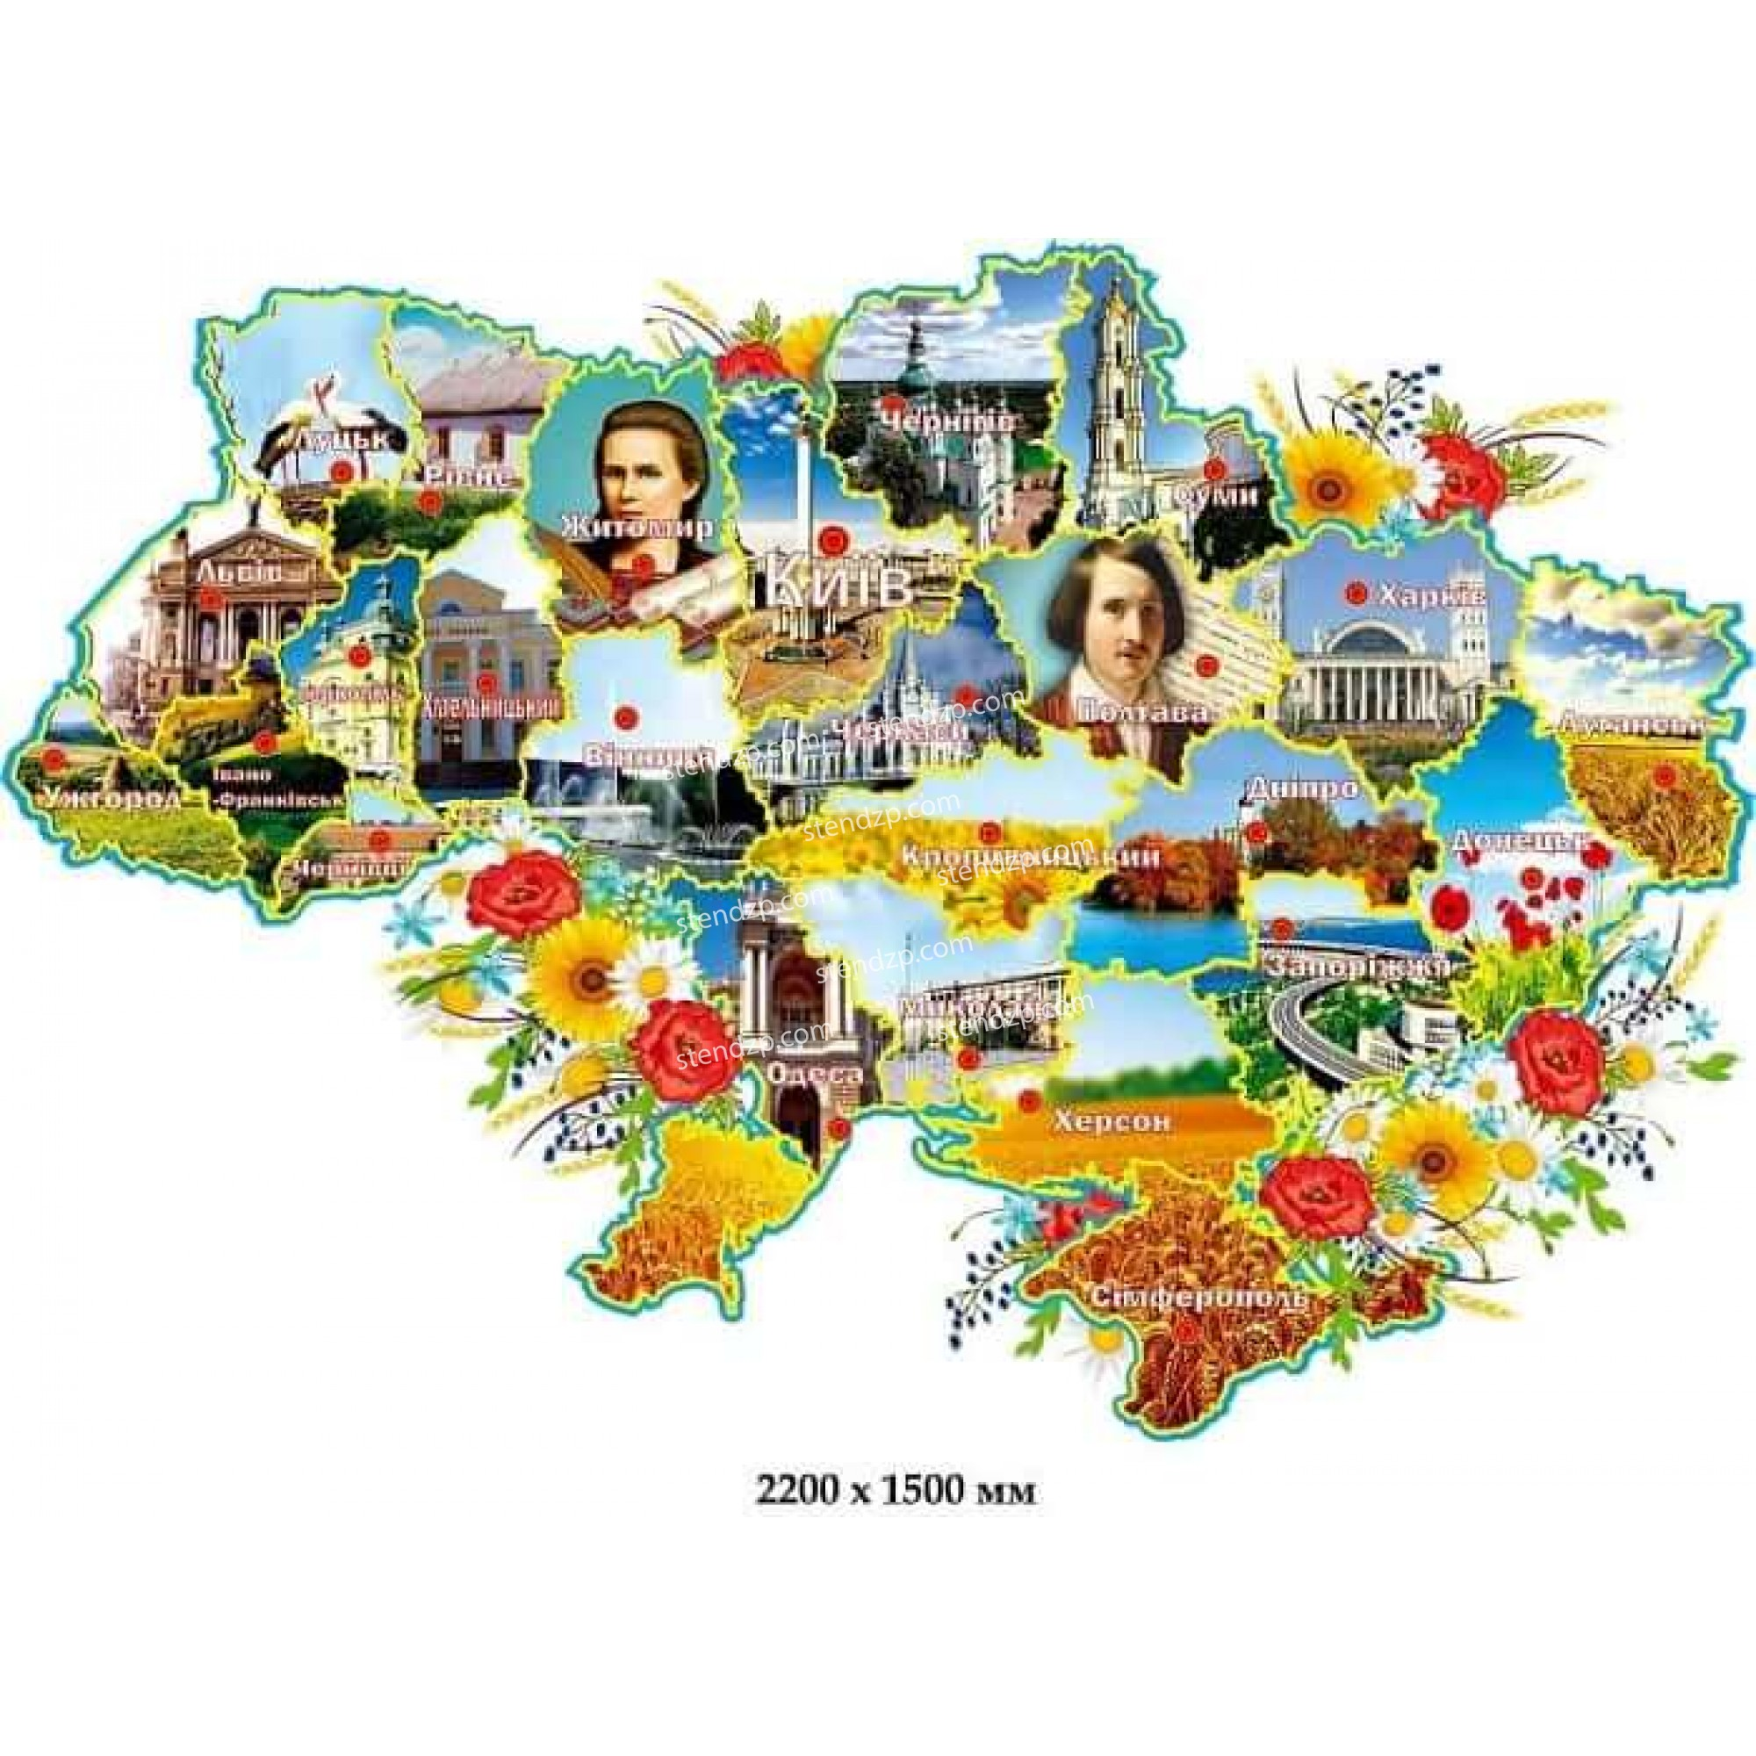

Slide 20
«Наша історія літературними стежками»

